Slide 1
Regressão linear
Prof. Marcelo de Oliveira Rosa

Slide 2
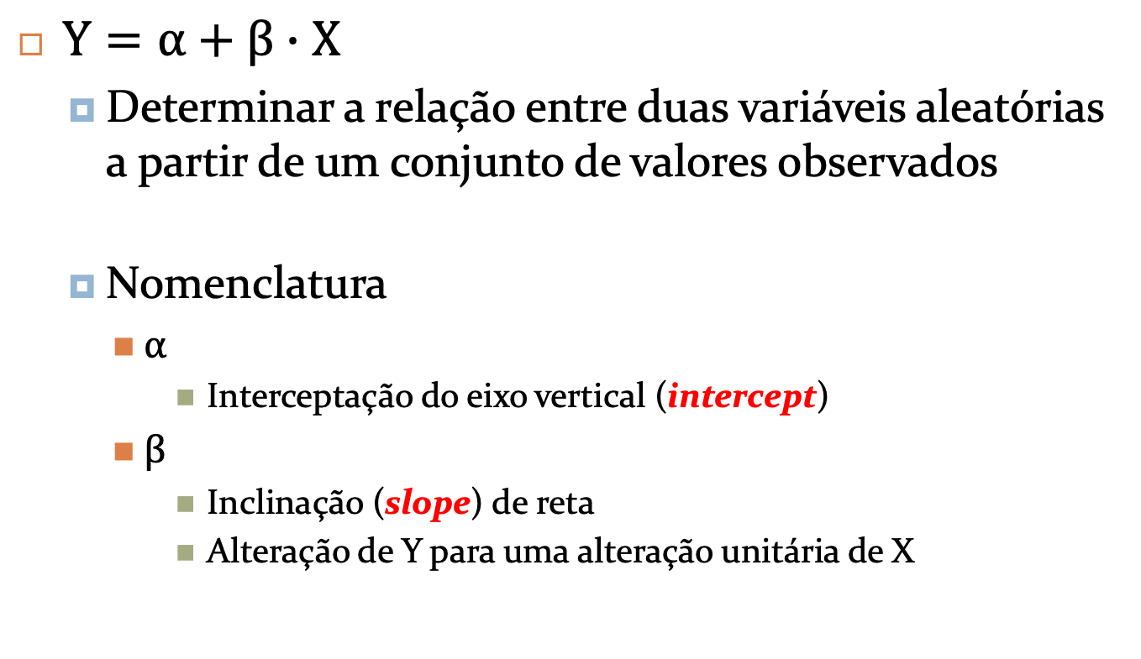
Regressão linear
$Y=α+β∙X$
Determinar a relação entre duas variáveis aleatórias a partir de um conjunto de valores observados
Nomenclatura
$α$
Interceptação do eixo vertical (intercept)
$β$
Inclinação (slope) de reta
Alteração de Y para uma alteração unitária de X

Slide 3

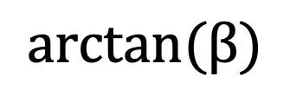

Regressão linear
$Y=α+β∙X$
Determinar a relação entre duas variáveis aleatórias a partir de um conjunto de valores observados
$$α$$
$$\arctan{(β)}$$

Slide 4
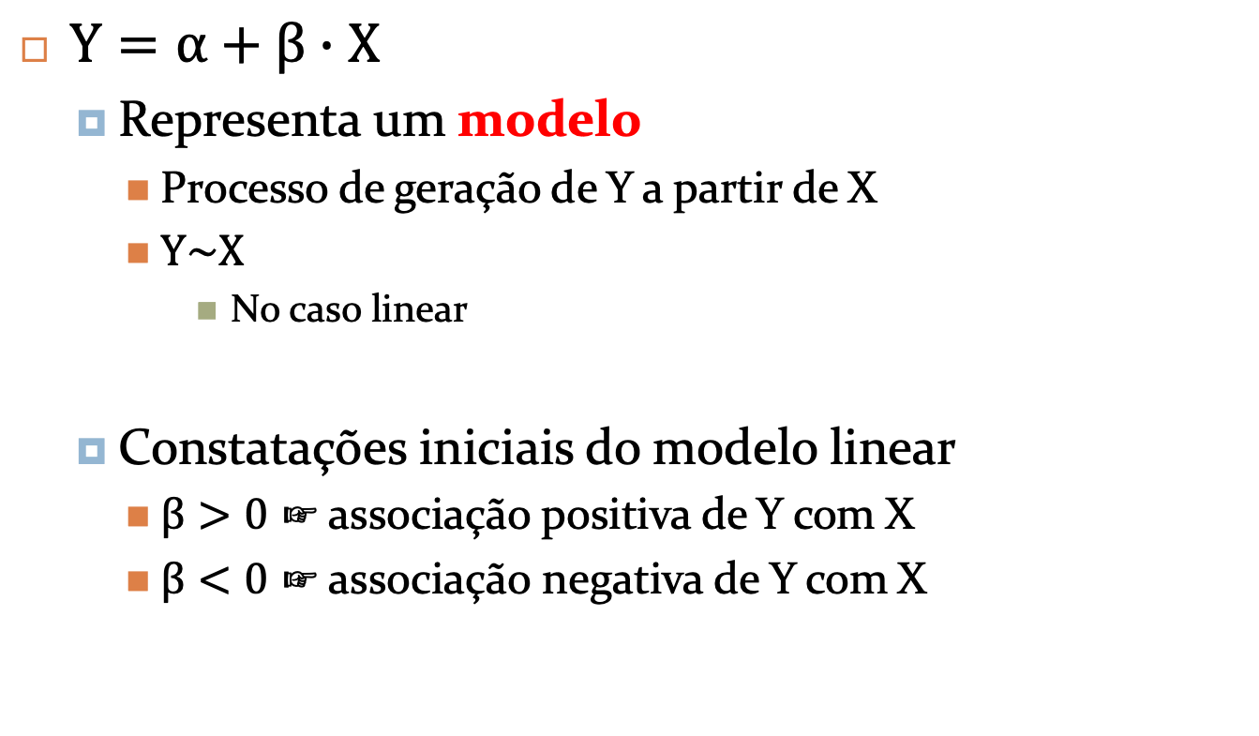
Regressão linear
$Y=α+β∙X$
Representa um modelo
Processo de geração de Y a partir de X
$Y\sim X$
No caso linear
Constatações iniciais do modelo linear
$β>0$ ☞ associação positiva de Y com X
$β<0$ ☞ associação negativa de Y com X

Slide 5
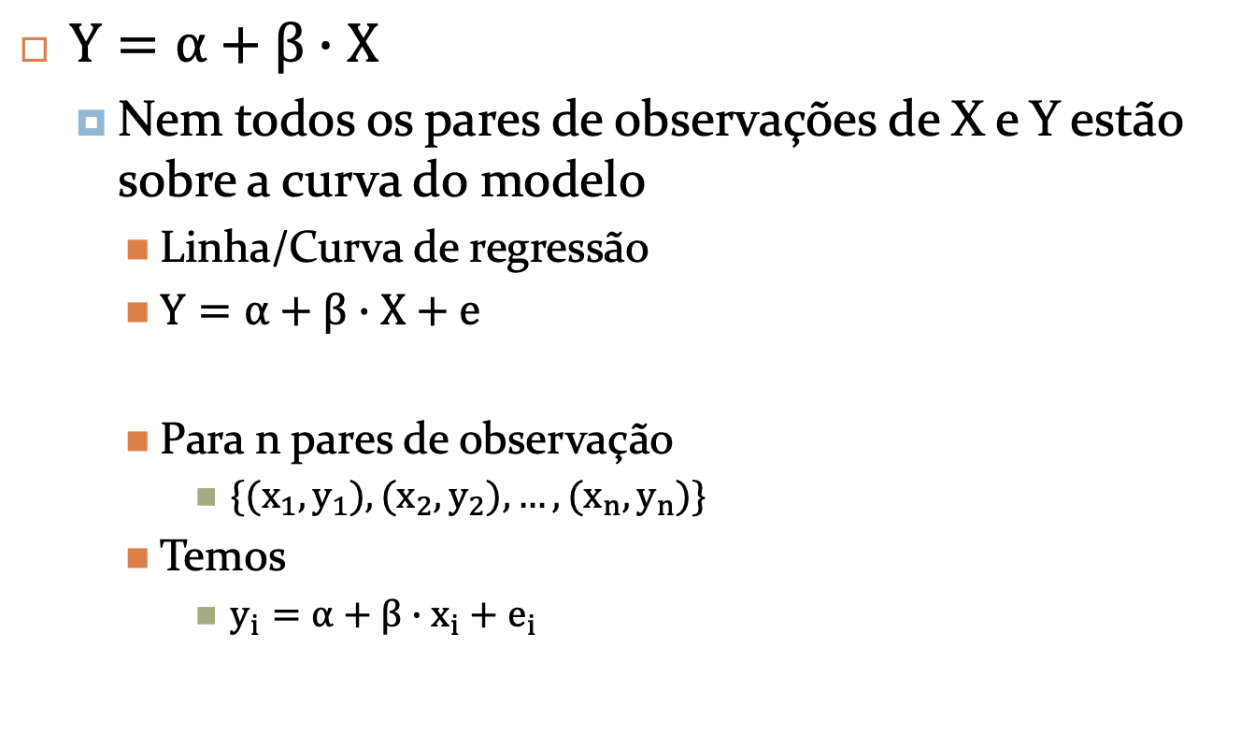
Regressão linear
$Y=α+β∙X$
Nem todos os pares de observações de X e Y estão sobre a curva do modelo
Linha/Curva de regressão
$Y=α+β∙X+e$
Para n pares de observação
$\{(x_{1},y_{1}),(x_{2},y_{2}),…,(x_{n},y_{n})\}$
Temos
$y_{i}=α+β∙x_{i}+e_{i}$
Notes:
“e” também passa a ser uma variável aleatória

Slide 6
Regressão linear
$Y=α+β∙X$
Nem todos os pares de observações de X e Y estão sobre a curva do modelo
Linha/Curva de regressão
$Y=α+β∙X+e$
Para n pares de observação
$\{(x_{1},y_{1}),(x_{2},y_{2}),…,(x_{n},y_{n})\}$
Temos
$y_{i}=α+β∙x_{i}+e_{i}$
Desvio dos pares de observações
Em relação a reta/curva de regressão
Deve/pode obedecer condições estatísticas
Notes:
“e” também passa a ser uma variável aleatória

Slide 7
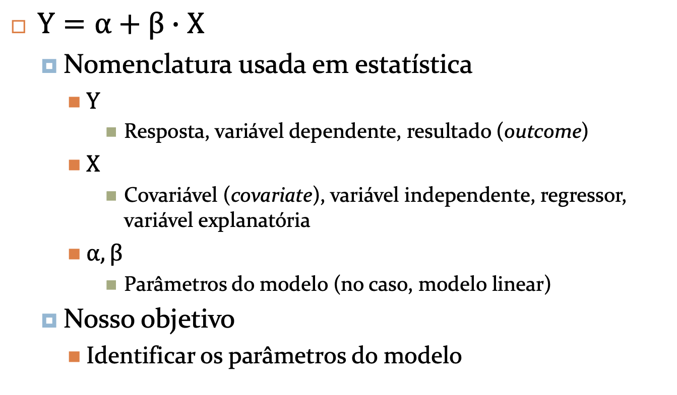
Regressão linear
$Y=α+β∙X$
Nomenclatura usada em estatística
$Y$
Resposta, variável dependente, resultado (outcome)
$X$
Covariável (covariate), variável independente, regressor, variável explanatória
$α, β$
Parâmetros do modelo (no caso, modelo linear)
Nosso objetivo
Identificar os parâmetros do modelo

Slide 8
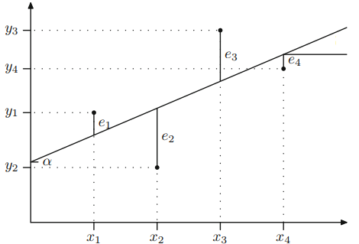


Regressão linear
Método dos mínimos quadrados
Encontrar $α$ e $β$ tal que a média do quadrado dos erros $e_{i}$ para uma curva de regressão seja mínimo
$$β$$

Slide 9
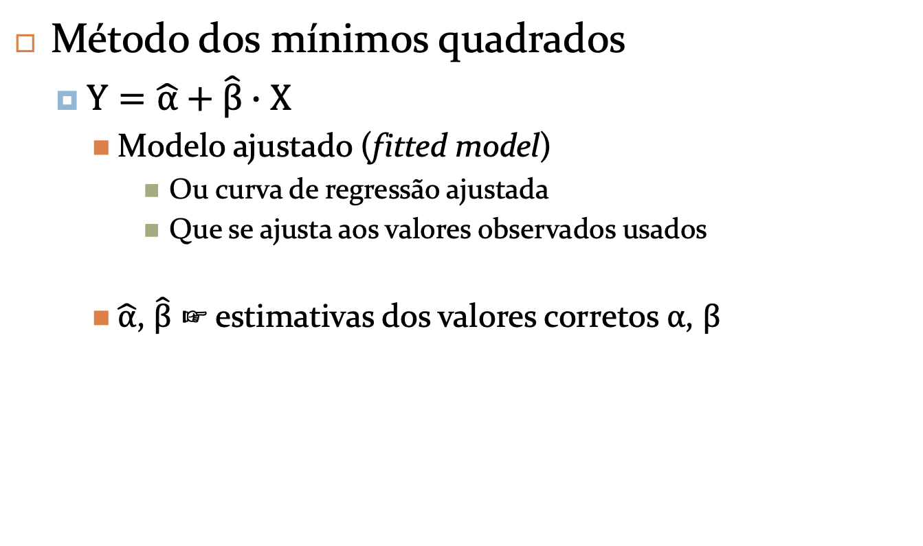
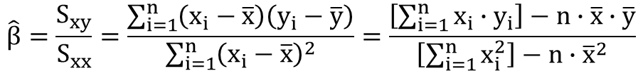

Regressão linear
Método dos mínimos quadrados
$Y=\hat{α}+\hat{β}∙X$
Modelo ajustado (fitted model)
Ou curva de regressão ajustada
Que se ajusta aos valores observados usados
$\hat{α}$, $\hat{β}$ ☞ estimativas dos valores corretos $α$, $β$
$$\hat{β}=\frac{S_{xy}}{S_{xx}}=\frac{\sum_{i=1}^{n}{\left(x_{i}−\overline{x}\right)\left(y_{i}−\overline{y}\right)}}{\sum_{i=1}^{n}{{\left(x_{i}−\overline{x}\right)}^{2}}}=\frac{\left[\sum_{i=1}^{n}{x_{i}∙y_{i}}\right]−n∙\overline{x}∙\overline{y}}{\left[\sum_{i=1}^{n}{x_{i}^{2}}\right]−n∙{\overline{x}}^{2}}$$
$$\hat{α}=\overline{y}−\hat{β}∙\overline{x}$$
Notes:
Quem são S_{xy} e S_{xx}?

Slide 10
Regressão linear
Método dos mínimos quadrados
$Y=\hat{α}+\hat{β}∙X$
Modelo ajustado (fitted model)
Ou curva de regressão ajustada
Que se ajusta aos valores observados usados
$\hat{α}$, $\hat{β}$ ☞ estimativas dos valores corretos $α$, $β$
$$\hat{β}=\frac{S_{xy}}{S_{xx}}=\frac{\sum_{i=1}^{n}{\left(x_{i}−\overline{x}\right)\left(y_{i}−\overline{y}\right)}}{\sum_{i=1}^{n}{{\left(x_{i}−\overline{x}\right)}^{2}}}=\frac{\left[\sum_{i=1}^{n}{x_{i}∙y_{i}}\right]−n∙\overline{x}∙\overline{y}}{\left[\sum_{i=1}^{n}{x_{i}^{2}}\right]−n∙{\overline{x}}^{2}}$$
$$\hat{α}=\overline{y}−\hat{β}∙\overline{x}$$
Notes:
Quem são S_{xy} e S_{xx}?

Slide 11
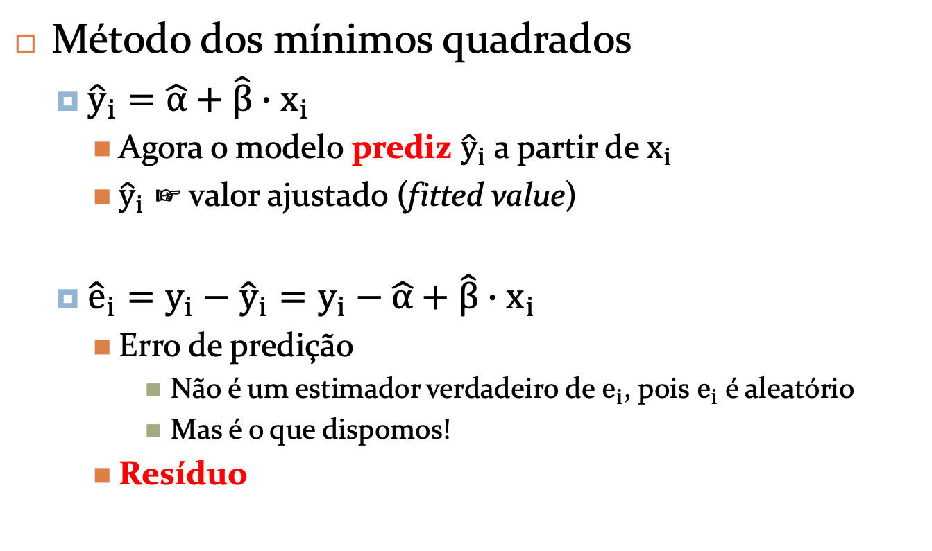
Regressão linear
Método dos mínimos quadrados
${\hat{y}}_{i}=\hat{α}+\hat{β}∙x_{i}$
Agora o modelo prediz ${\hat{y}}_{i}$ a partir de $x_{i}$
${\hat{y}}_{i}$ ☞ valor ajustado (fitted value)
${\hat{e}}_{i}=y_{i}−{\hat{y}}_{i}=y_{i}−\hat{α}+\hat{β}∙x_{i}$
Erro de predição
Não é um estimador verdadeiro de $e_{i}$, pois $e_{i}$ é aleatório
Mas é o que dispomos!
Resíduo

Slide 12
Regressão linear
Método dos mínimos quadrados
Exemplo
O fisioterapeuta do Timão registrou o tempo de recuperação (Y) dos jogadores após um período de exercício físico (X), ambas em minutos.
Há alguma relação linear entre essas variáveis aleatórias, considerando os dados analisados?
i | 1 | 2 | 3 | 4 | 5 | 6 | 7 | 8 | 9 | 10 | 11 | 12
x_{i} | 24 | 35 | 64 | 20 | 33 | 27 | 42 | 41 | 22 | 50 | 36 | 31
y_{i} | 90 | 65 | 30 | 60 | 60 | 80 | 45 | 45 | 80 | 35 | 50 | 45

Slide 13
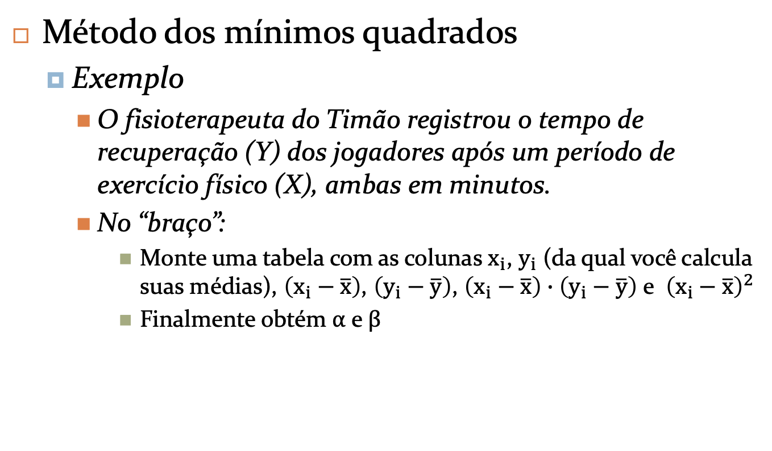
Regressão linear
Método dos mínimos quadrados
Exemplo
O fisioterapeuta do Timão registrou o tempo de recuperação (Y) dos jogadores após um período de exercício físico (X), ambas em minutos.
No “braço”:
Monte uma tabela com as colunas $x_{i}$, $y_{i}$ (da qual você calcula suas médias), $\left(x_{i}−\overline{x}\right)$, $\left(y_{i}−\overline{y}\right)$, $\left(x_{i}−\overline{x}\right)∙\left(y_{i}−\overline{y}\right)$ e ${\left(x_{i}−\overline{x}\right)}^{2}$
Finalmente obtém $α$ e $β$

Slide 14
Regressão linear
Método dos mínimos quadrados
Exemplo
O fisioterapeuta do Timão registrou o tempo de recuperação (Y) dos jogadores após um período de exercício físico (X), ambas em minutos.
Em R
x <- c(24, 35, 64, 20, 33, 27, 42, 41, 22, 50, 36, 31)
y <- c(90, 65, 30, 60, 60, 80, 45, 45, 80, 35, 50, 45)
lm(y~x)
plot(x,y)
abline(a = 100.28, b = -1.22)

Slide 15
Regressão linear
Método dos mínimos quadrados
Exemplo
O fisioterapeuta do Timão registrou o tempo de recuperação (Y) dos jogadores após um período de exercício físico (X), ambas em minutos.
Em R
x <- c(24, 35, 64, 20, 33, 27, 42, 41, 22, 50, 36, 31)
y <- c(90, 65, 30, 60, 60, 80, 45, 45, 80, 35, 50, 45)
lm(y~x)
plot(x,y)
abline(a = 100.28, b = -1.22)
“linear model” no qual y depende de x

Slide 16
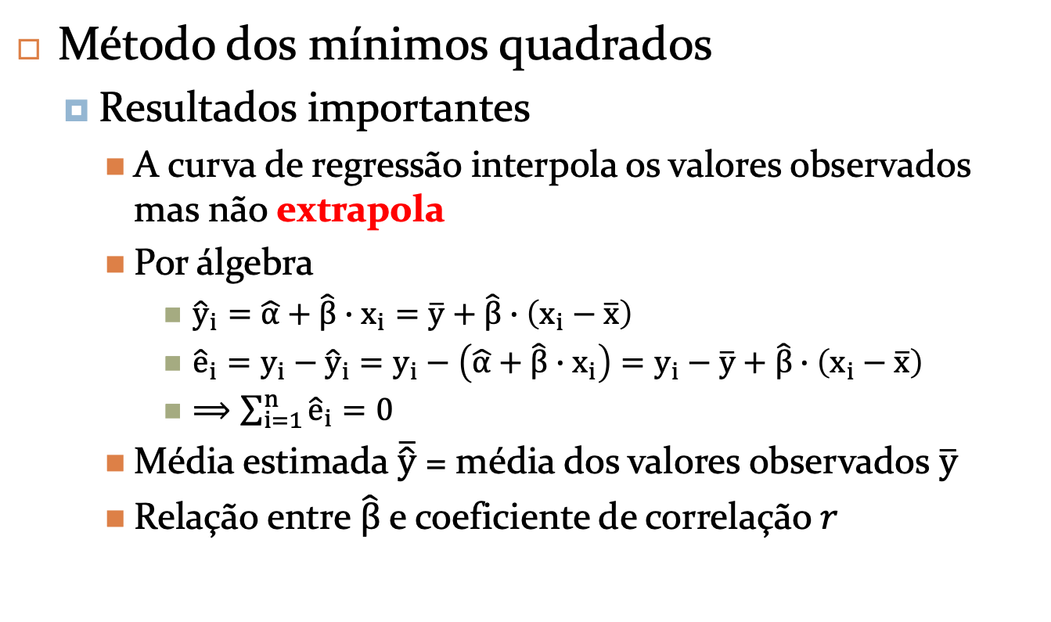
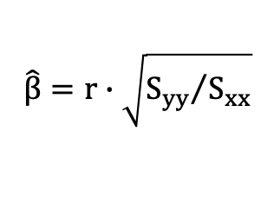
Regressão linear
Método dos mínimos quadrados
Resultados importantes
A curva de regressão interpola os valores observados mas não extrapola
Por álgebra
${\hat{y}}_{i}=\hat{α}+\hat{β}∙x_{i}=\overline{y}+\hat{β}∙\left(x_{i}−\overline{x}\right)$
${\hat{e}}_{i}=y_{i}−{\hat{y}}_{i}=y_{i}−\left(\hat{α}+\hat{β}∙x_{i}\right)=y_{i}−\overline{y}+\hat{β}∙\left(x_{i}−\overline{x}\right)$
$⟹\sum_{i=1}^{n}{{\hat{e}}_{i}=0}$
Média estimada $\overline{\hat{y}}$ = média dos valores observados $\overline{y}$
Relação entre $\hat{β}$ e coeficiente de correlação $r$
$$\hat{β}=r∙\sqrt{{S_{yy}}/{S_{xx}}}$$

Slide 17
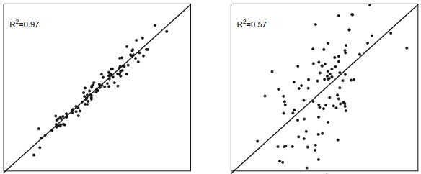
Regressão linear
Aderência (Goodness of fit)
Qual regressão é melhor?
Como mensurar essa aderência?

Slide 18
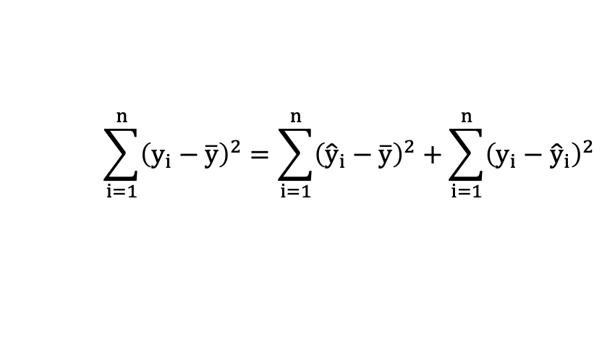
Regressão linear
Aderência (Goodness of fit)
Pontos observados próximos da curva de regressão
Melhor aderência
$$\sum_{i=1}^{n}{{\left(y_{i}−\overline{y}\right)}^{2}=\sum_{i=1}^{n}{{\left({\hat{y}}_{i}−\overline{y}\right)}^{2}+\sum_{i=1}^{n}{{\left(y_{i}−{\hat{y}}_{i}\right)}^{2}}}}$$
SQ_{Total}
SQ_{Regressão}
SQ_{Erro}
Variabilidade dos valores observados
Uma “quase” variância (o que falta para ser a variância?)
Notes:
SQ -> soma dos quadrados

Slide 19
Regressão linear
Aderência (Goodness of fit)
Pontos observados próximos da curva de regressão
Melhor aderência
$$\sum_{i=1}^{n}{{\left(y_{i}−\overline{y}\right)}^{2}=\sum_{i=1}^{n}{{\left({\hat{y}}_{i}−\overline{y}\right)}^{2}+\sum_{i=1}^{n}{{\left(y_{i}−{\hat{y}}_{i}\right)}^{2}}}}$$
SQ_{Total}
SQ_{Regressão}
SQ_{Erro}
Variabilidade dos valores estimados
pela regressão (fitted values)
Outra “quase” variância

Slide 20
Regressão linear
Aderência (Goodness of fit)
Pontos observados próximos da curva de regressão
Melhor aderência
$$\sum_{i=1}^{n}{{\left(y_{i}−\overline{y}\right)}^{2}=\sum_{i=1}^{n}{{\left({\hat{y}}_{i}−\overline{y}\right)}^{2}+\sum_{i=1}^{n}{{\left(y_{i}−{\hat{y}}_{i}\right)}^{2}}}}$$
SQ_{Total}
SQ_{Regressão}
SQ_{Erro}
Variabilidade dos erros da
regressão linear
Outra “quase” variância

Slide 21
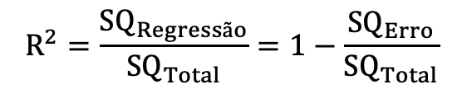
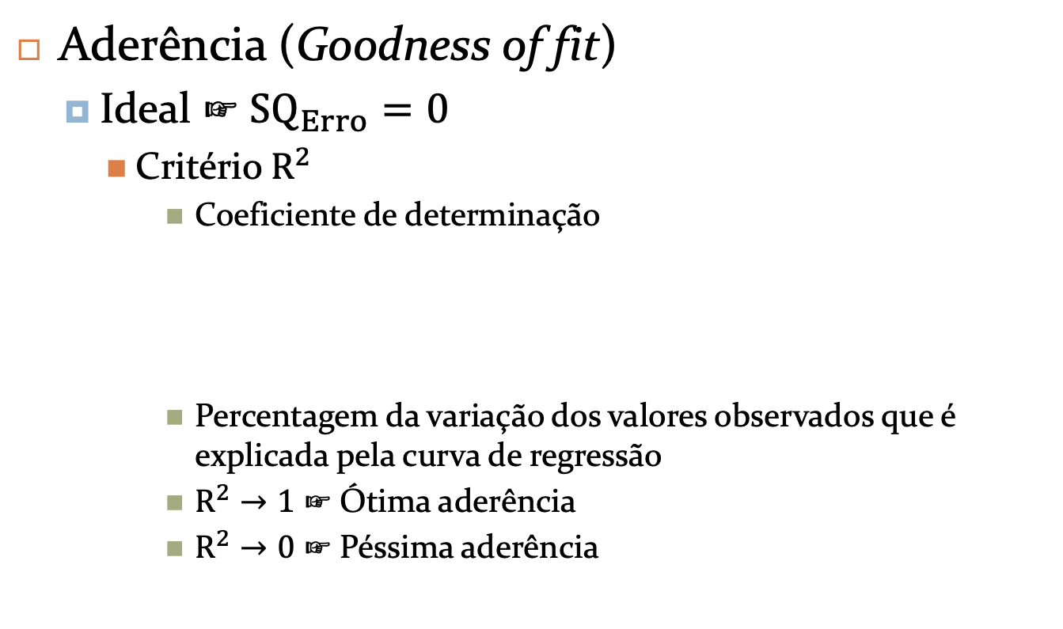
Regressão linear
Aderência (Goodness of fit)
Ideal ☞ $SQ_{Erro}=0$
Critério $R^{2}$
Coeficiente de determinação
Percentagem da variação dos valores observados que é explicada pela curva de regressão
$R^{2}→1$ ☞ Ótima aderência
$R^{2}→0$ ☞ Péssima aderência
$$R^{2}=\frac{SQ_{Regressão}}{SQ_{Total}}=1−\frac{SQ_{Erro}}{SQ_{Total}}$$

Slide 22
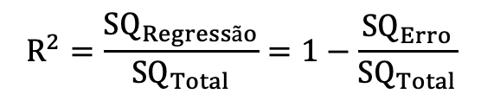

Regressão linear
Aderência (Goodness of fit)
Ideal ☞ $SQ_{Erro}=0$
Critério $R^{2}$
Relação com o coeficiente de correlação
$R^{2}=r^{2}$
$$R^{2}=\frac{SQ_{Regressão}}{SQ_{Total}}=1−\frac{SQ_{Erro}}{SQ_{Total}}$$

Slide 23
Regressão linear
Aderência (Goodness of fit)
Exemplo:
Analisando os dados de performance do elenco do Timão...
Há alguma relação linear entre essas variáveis aleatórias, considerando os dados analisados?
i | 1 | 2 | 3 | 4 | 5 | 6 | 7 | 8 | 9 | 10 | 11 | 12
x_{i} | 24 | 35 | 64 | 20 | 33 | 27 | 42 | 41 | 22 | 50 | 36 | 31
y_{i} | 90 | 65 | 30 | 60 | 60 | 80 | 45 | 45 | 80 | 35 | 50 | 45

Slide 24
Regressão linear
Aderência (Goodness of fit)
Exemplo
Analisando os dados de performance do elenco do Timão...
Em R
x <- c(24, 35, 64, 20, 33, 27, 42, 41, 22, 50, 36, 31)
y <- c(90, 65, 30, 60, 60, 80, 45, 45, 80, 35, 50, 45)
summary(lm(y~x))
Notes:
R^2 = 0.66

Slide 25
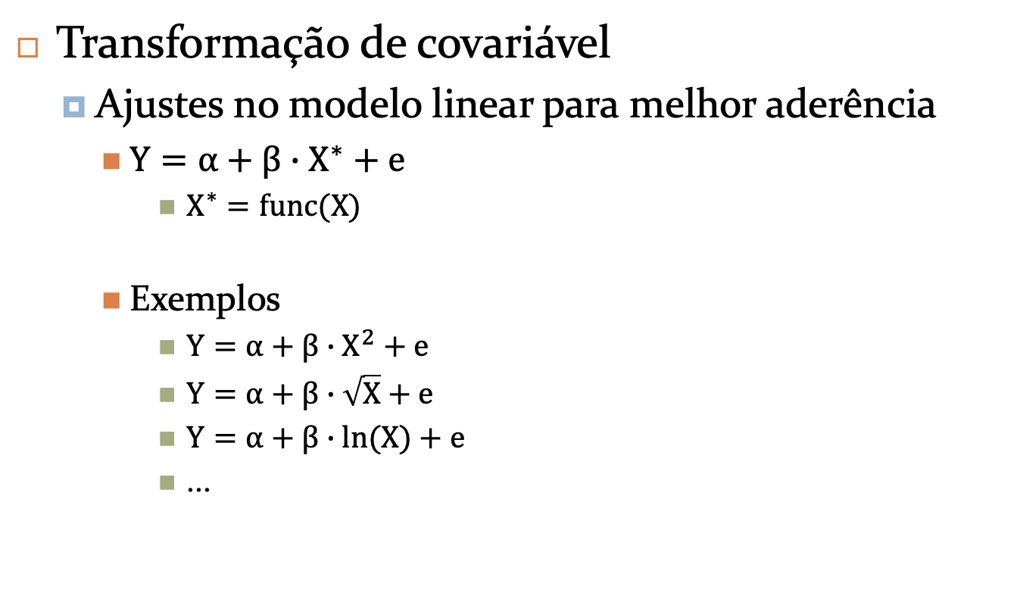
Regressão linear
Transformação de covariável
Ajustes no modelo linear para melhor aderência
$Y=α+β∙X^{∗}+e$
$X^{∗}=func(X)$
Exemplos
$Y=α+β∙X^{2}+e$
$Y=α+β∙\sqrt{X}+e$
$Y=α+β∙ln(X)+e$
...

Slide 26
Regressão linear
Transformação de covariável
Exemplo:
Podemos testar outros modelos para representar a performance do elenco vitorioso do Timão
Em R
x <- c(24, 35, 64, 20, 33, 27, 42, 41, 22, 50, 36, 31)
y <- c(90, 65, 30, 60, 60, 80, 45, 45, 80, 35, 50, 45)
x_transformada <- sqrt(x)
lm(y~x_transformada)
lm(y~I(sqrt(x)))
# I() é função específica de R para transformações do modelo
Notes:
I() é um inibitor de conversão: no caso, evita que R execute a operação sqrt(x), enviando-a como formula para lm()

Slide 27
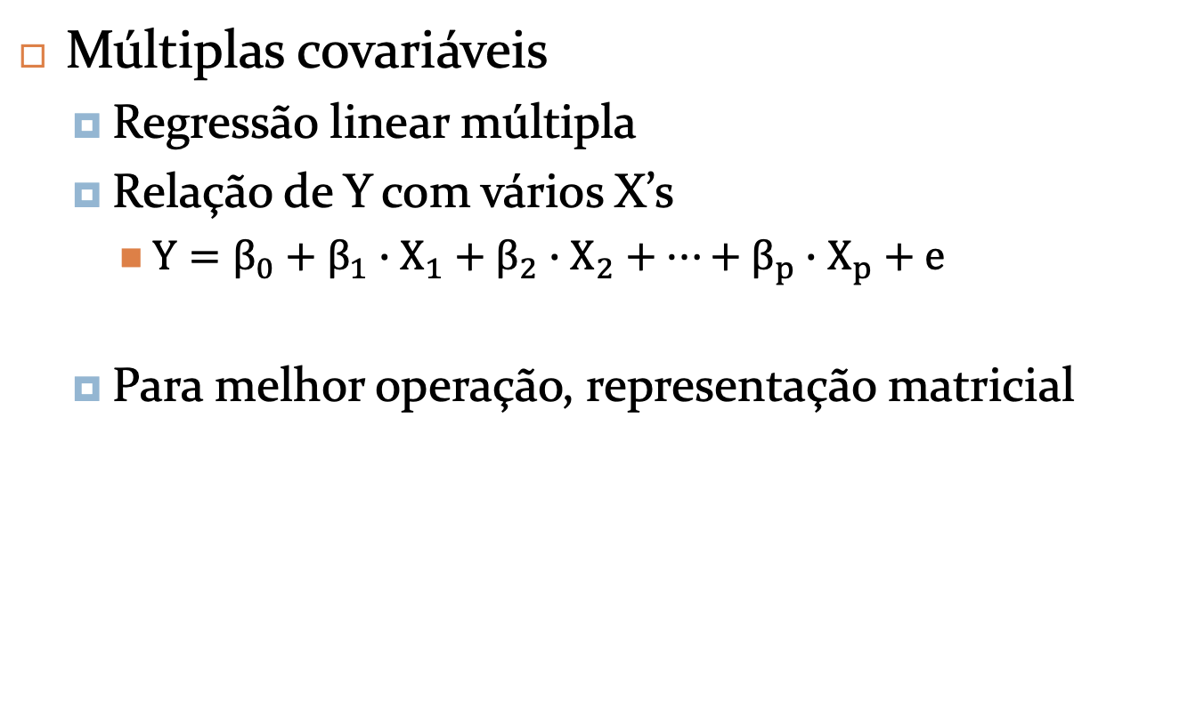
Regressão linear
Múltiplas covariáveis
Regressão linear múltipla
Relação de Y com vários X’s
$Y=β_{0}+β_{1}∙X_{1}+β_{2}∙X_{2}+…+β_{p}∙X_{p}+e$
Para melhor operação, representação matricial

Slide 28
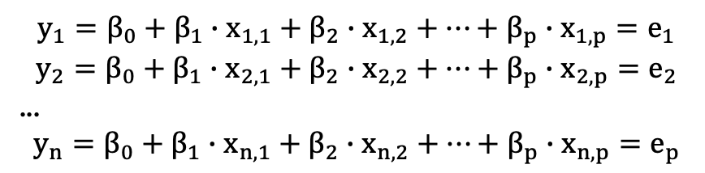

Regressão linear
Múltiplas covariáveis
Com os valores observados de $Y, X_{1}, …, X_{p}$ ☞ representação matricial
$$y_{1}=β_{0}+β_{1}∙x_{1,1}+β_{2}∙x_{1,2}+…+β_{p}∙x_{1,p}=e_{1}$$
$$y_{2}=β_{0}+β_{1}∙x_{2,1}+β_{2}∙x_{2,2}+…+β_{p}∙x_{2,p}=e_{2}$$
...
$$y_{n}=β_{0}+β_{1}∙x_{n,1}+β_{2}∙x_{n,2}+…+β_{p}∙x_{n,p}=e_{p}$$

Slide 29

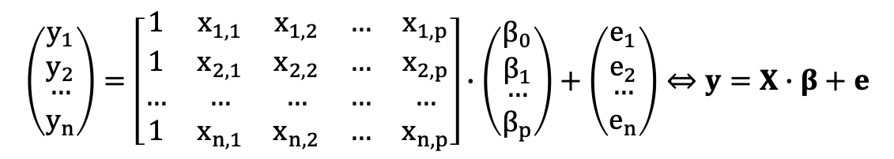
Regressão linear
Múltiplas covariáveis
Com os valores observados de $Y, X_{1}, …, X_{p}$ ☞ representação matricial
ou
$$y_{1}=β_{0}+β_{1}∙x_{1,1}+β_{2}∙x_{1,2}+…+β_{p}∙x_{1,p}=e_{1}$$
$$y_{2}=β_{0}+β_{1}∙x_{2,1}+β_{2}∙x_{2,2}+…+β_{p}∙x_{2,p}=e_{2}$$
...
$$y_{n}=β_{0}+β_{1}∙x_{n,1}+β_{2}∙x_{n,2}+…+β_{p}∙x_{n,p}=e_{p}$$
$$\left(\begin{matrix}y_{1} \\ y_{2} \\ \begin{aligned}… \\ y_{n}\end{aligned}\end{matrix}\right)=\left[\begin{matrix}1 & x_{1,1} & x_{1,2} & … & x_{1,p} \\ 1 & x_{2,1} & x_{2,2} & … & x_{2,p} \\ … & … & … & … & … \\ 1 & x_{n,1} & x_{n,2} & … & x_{n,p}\end{matrix}\right]∙\left(\begin{matrix}β_{0} \\ β_{1} \\ \begin{aligned}… \\ β_{p}\end{aligned}\end{matrix}\right)+\left(\begin{matrix}e_{1} \\ e_{2} \\ \begin{aligned}… \\ e_{n}\end{aligned}\end{matrix}\right)⇔y=X∙β+e$$

Slide 30
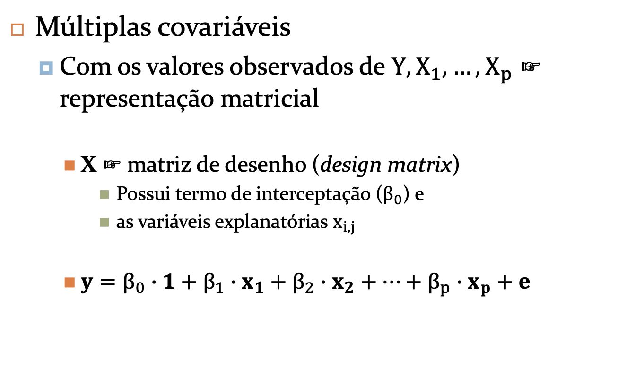
Regressão linear
Múltiplas covariáveis
Com os valores observados de $Y, X_{1}, …, X_{p}$ ☞ representação matricial
X ☞ matriz de desenho (design matrix)
Possui termo de interceptação ($β_{0}$) e
as variáveis explanatórias $x_{i,j}$
$y=β_{0}∙1+β_{1}∙x_{1}+β_{2}∙x_{2}+…+β_{p}∙x_{p}+e$

Slide 31

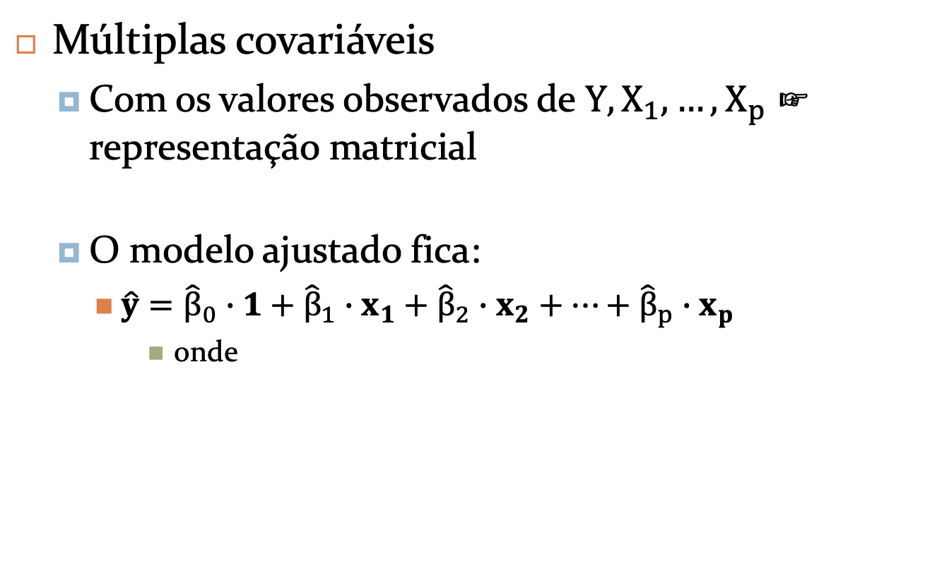
Regressão linear
Múltiplas covariáveis
Com os valores observados de $Y, X_{1}, …, X_{p}$ ☞ representação matricial
O modelo ajustado fica:
$\hat{y}={\hat{β}}_{0}∙1+{\hat{β}}_{1}∙x_{1}+{\hat{β}}_{2}∙x_{2}+…+{\hat{β}}_{p}∙x_{p}$
onde
$$\left(\begin{matrix}{\hat{β}}_{0} \\ {\hat{β}}_{1} \\ \begin{aligned}… \\ {\hat{β}}_{p}\end{aligned}\end{matrix}\right)=\hat{β}={\left(X^{T}∙X\right)}^{−1}∙X^{T}∙y$$

Slide 32
Regressão linear
Múltiplas covariáveis
Exemplo:
Agora vamos adicionar uma segunda covariável = temperatura média do dia durante as avaliações
i | 1 | 2 | 3 | 4 | 5 | 6 | 7 | 8 | 9 | 10 | 11 | 12
x_{i} | 24 | 35 | 64 | 20 | 33 | 27 | 42 | 41 | 22 | 50 | 36 | 31
t_{i} | 30 | 28 | 29 | 31 | 20 | 28 | 29 | 30 | 29 | 27 | 30 | 20
y_{i} | 90 | 65 | 30 | 60 | 60 | 80 | 45 | 45 | 80 | 35 | 50 | 45

Slide 33
Regressão linear
Múltiplas covariáveis
Exemplo:
Agora vamos adicionar uma segunda covariável = temperatura média do dia durante as avaliações
Em R
x <- c(24, 35, 64, 20, 33, 27, 42, 41, 22, 50, 36, 31)
t <- c(30, 28, 29, 31, 20, 28, 29, 30, 29, 27, 30, 20)
y <- c(90, 65, 30, 60, 60, 80, 45, 45, 80, 35, 50, 45)
summary(lm(y~x+t))

Slide 34
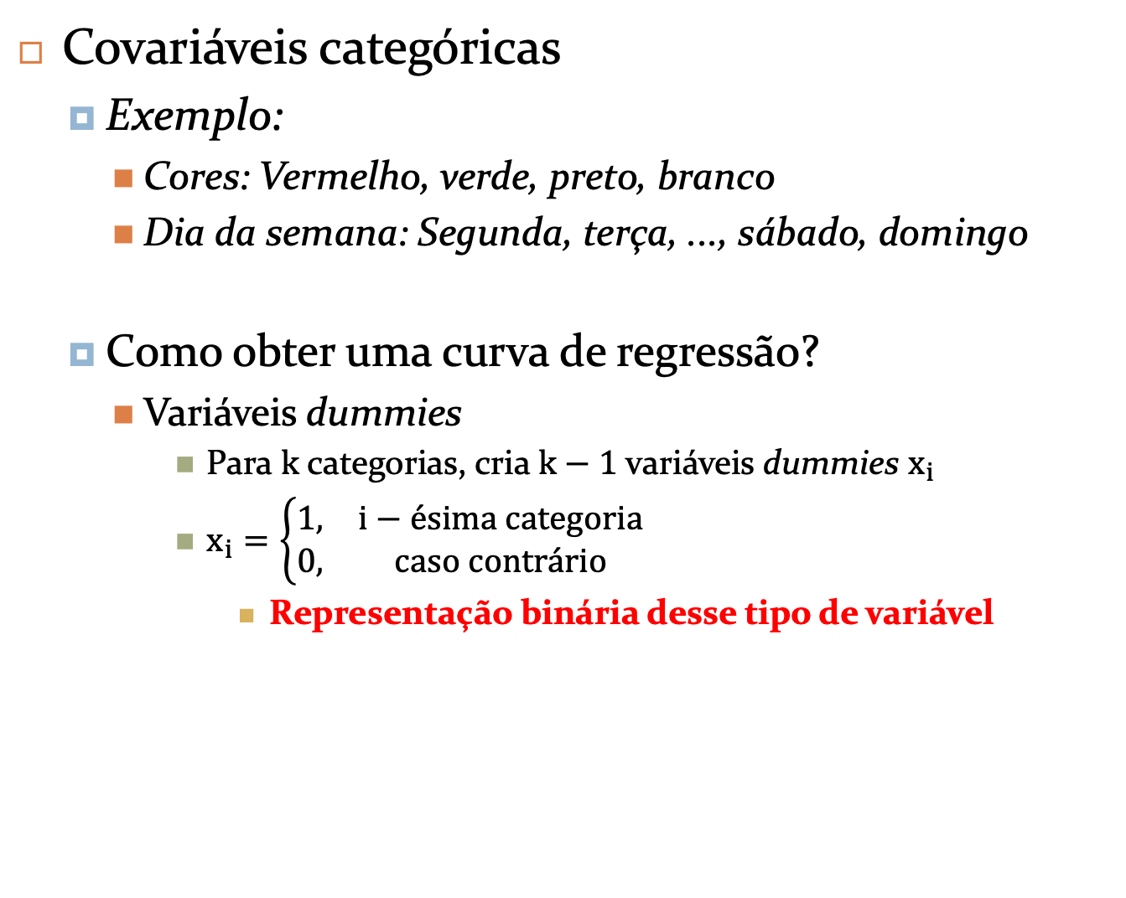
Regressão linear
Covariáveis categóricas
Exemplo:
Cores: Vermelho, verde, preto, branco
Dia da semana: Segunda, terça, ..., sábado, domingo
Como obter uma curva de regressão?
Variáveis dummies
Para $k$ categorias, cria $k−1$ variáveis dummies $x_{i}$
$x_{i}=\left\{\begin{matrix}1, & i−ésima categoria \\ 0, & caso contrário\end{matrix}\right.$
Representação binária desse tipo de variável

Slide 35
Regressão linear
Covariáveis categóricas
Exemplo:
Cores: Vermelho, verde, preto, branco
Dia da semana: Segunda, terça, ..., sábado, domingo
Cores
Cores | x₁ | x₂ | x₃
Vermelha | 1 | 0 | 0
Verde | 0 | 1 | 0
Preto | 0 | 0 | 1
Branco | 0 | 0 | 0

Slide 36
Regressão linear
Covariáveis categóricas
Exemplo:
O fisioterapeuta do Timão registrou o tempo de recuperação (Y) dos jogadores e quer relacioná-lo com o resultado das partidas com a presença deles.
i | 1 | 2 | 3 | 4 | 5 | 6 | 7 | 8 | 9 | 10 | 11 | 12
x_{i} | D | V | V | V | D | E | V | E | D | V | E | V
y_{i} | 90 | 65 | 30 | 60 | 60 | 80 | 45 | 45 | 80 | 35 | 50 | 45

Slide 37
Regressão linear
Covariáveis categóricas
Exemplo:
Em R
x <- c('D', 'V', 'V', 'V', 'D', 'E', 'V', 'E', 'D', 'V', 'E', 'V')
y <- c(90, 65, 30, 60, 60, 80, 45, 45, 80, 35, 50, 45)
vitorias <- as.numeric(x=='V')
derrotas <- as.numeric(x=='D’)
lm(y~vitorias+derrotas)
lm(y~x)
lm(y~as.factor(x))

Slide 38
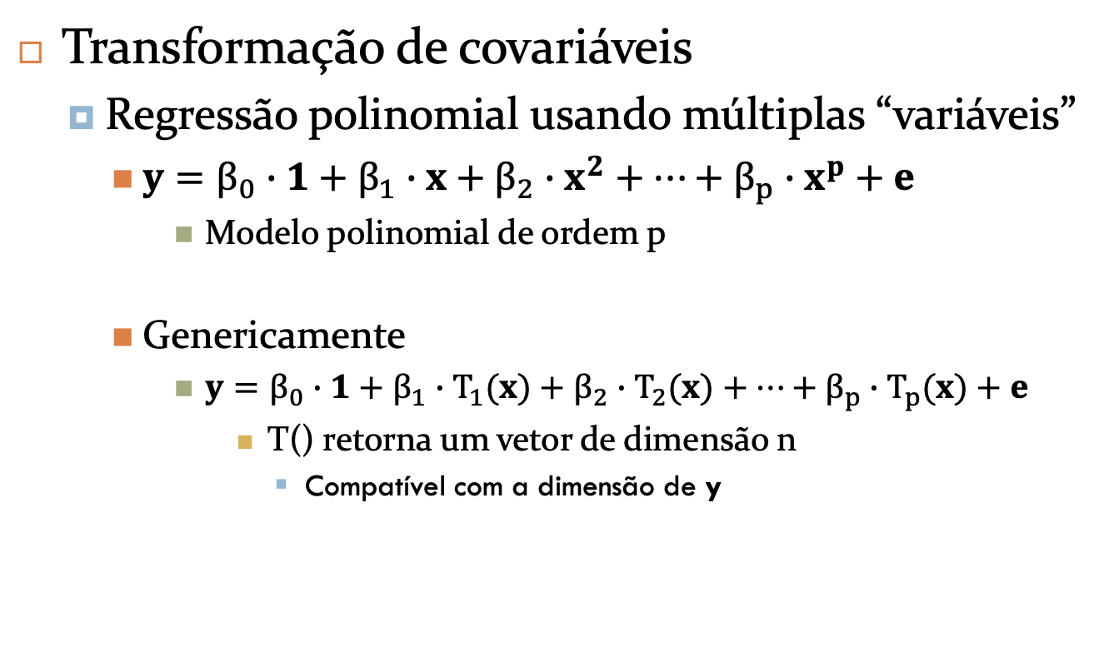
Regressão linear
Transformação de covariáveis
Regressão polinomial usando múltiplas “variáveis”
$y=β_{0}∙1+β_{1}∙x+β_{2}∙x^{2}+…+β_{p}∙x^{p}+e$
Modelo polinomial de ordem p
Genericamente
$y=β_{0}∙1+β_{1}∙T_{1}(x)+β_{2}∙T_{2}(x)+…+β_{p}∙T_{p}(x)+e$
T() retorna um vetor de dimensão n
Compatível com a dimensão de y

Slide 39
Regressão linear
Transformação de covariáveis
Exemplo:
O fisioterapeuta do Timão registrou o tempo de recuperação (Y) dos jogadores após um período de exercício físico (X), ambas em minutos.
Em R
x <- c(24, 35, 64, 20, 33, 27, 42, 41, 22, 50, 36, 31)
y <- c(90, 65, 30, 60, 60, 80, 45, 45, 80, 35, 50, 45)
lm(y~x+I(x^2))
lm(y~x+I(x^2)+I(x^3))
Vamos plotar o resultado?

Slide 40

Regressão linear
Transformação da variável dependente
Regressão log-linear
$\log_{e}\left(y\right)=β_{0}∙1+β_{1}∙x_{1}+β_{2}∙x_{2}+…+β_{p}∙x_{p}+e$
$y=e^{β_{0}∙1}∙e^{β_{1}∙x}∙e^{β_{2}∙x_{2}}∙…∙e^{β_{p}∙x_{p}}∙e^{e}$

Slide 41
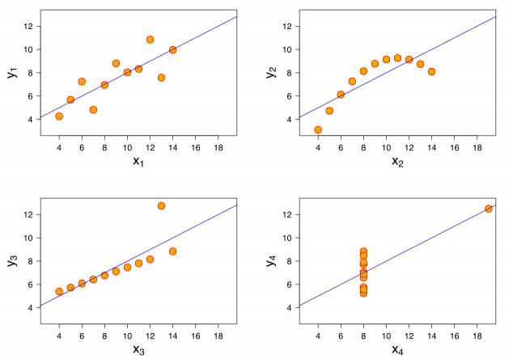
Regressão linear
Analisando a regressão
Notes:
Fonte: https://repositorio.enap.gov.br/bitstream/1/3452/4/Aula%203a%20-%20Geraldo%20Goes%20e%20Alexandre%20Ywata%20-%20Regressao_Linear_v2.pdf

Slide 42
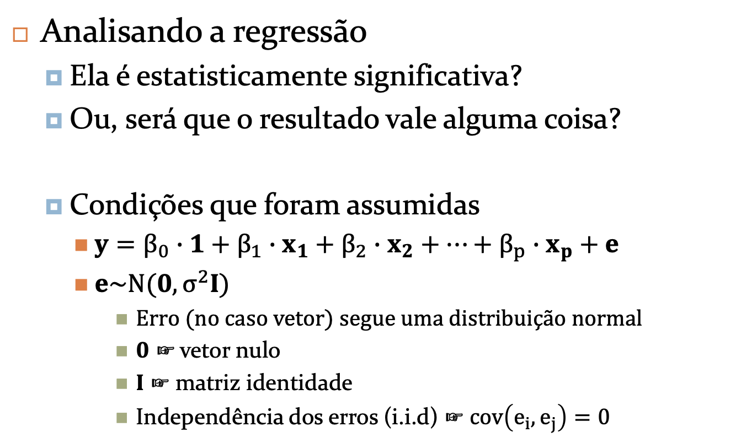
Regressão linear
Analisando a regressão
Ela é estatisticamente significativa?
Ou, será que o resultado vale alguma coisa?
Condições que foram assumidas
$y=β_{0}∙1+β_{1}∙x_{1}+β_{2}∙x_{2}+…+β_{p}∙x_{p}+e$
$e\sim N(0,σ^{2}I)$
Erro (no caso vetor) segue uma distribuição normal
$0$ ☞ vetor nulo
$I$ ☞ matriz identidade
Independência dos erros (i.i.d) ☞ $cov\left(e_{i}, e_{j}\right)=0$
Notes:
E[e_i] = 0, Var[e_i] = \sigma^2, Cor
i.i.d – independentes e identicamente distribuídas

Slide 43
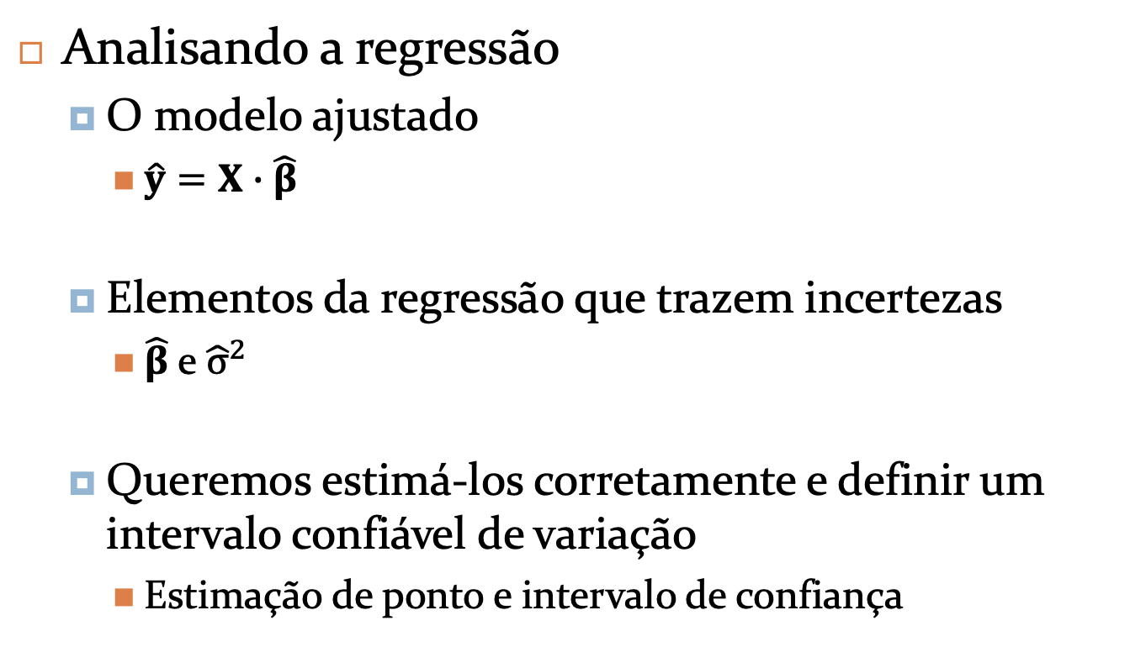
Regressão linear
Analisando a regressão
O modelo ajustado
$\hat{y}=X∙\hat{β}$
Elementos da regressão que trazem incertezas
$\hat{β}$ e ${\hat{σ}}^{2}$
Queremos estimá-los corretamente e definir um intervalo confiável de variação
Estimação de ponto e intervalo de confiança

Slide 44
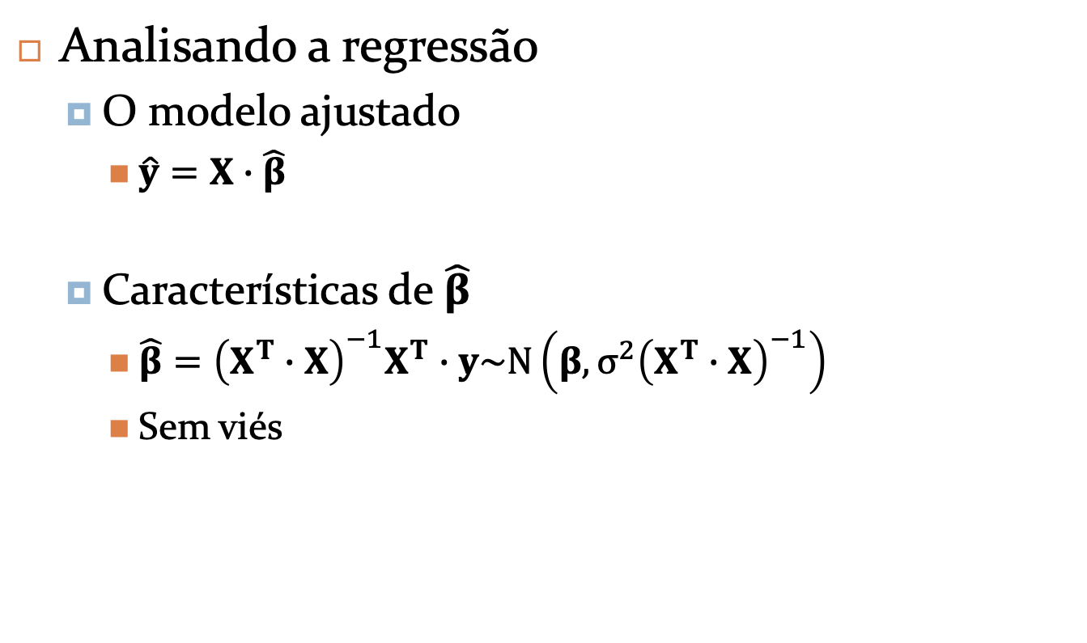
Regressão linear
Analisando a regressão
O modelo ajustado
$\hat{y}=X∙\hat{β}$
Características de $\hat{β}$
$\hat{β}={\left(X^{T}∙X\right)}^{−1}X^{T}∙y\sim N\left(β,σ^{2}{\left(X^{T}∙X\right)}^{−1}\right)$
Sem viés

Slide 45
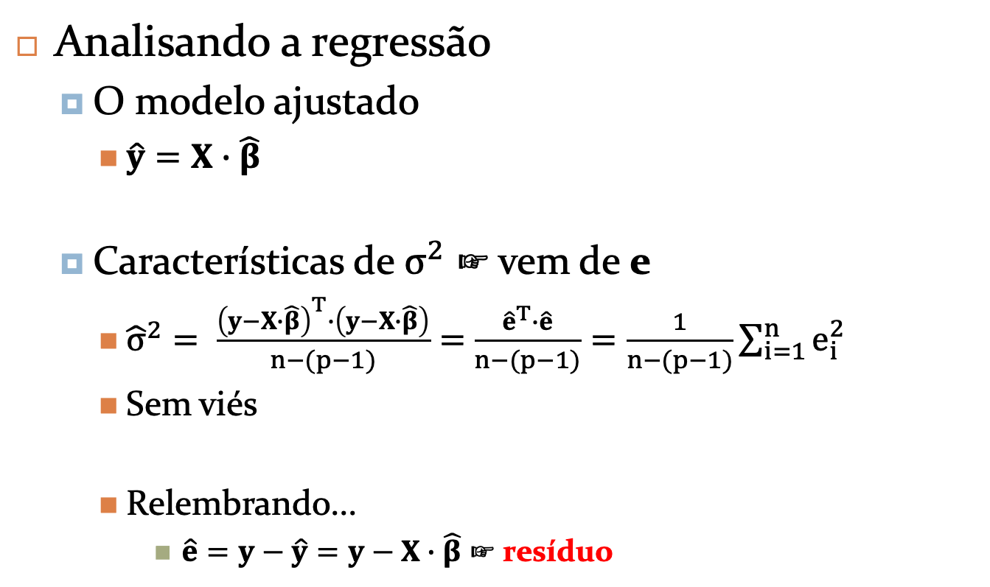
Regressão linear
Analisando a regressão
O modelo ajustado
$\hat{y}=X∙\hat{β}$
Características de $σ^{2}$ ☞ vem de e
${\hat{σ}}^{2}= \frac{{\left(y−X∙\hat{β}\right)}^{T}∙\left(y−X∙\hat{β}\right)}{n−(p−1)}=$ $\frac{{\hat{e}}^{T}∙\hat{e}}{n−(p−1)}=\frac{1}{n−(p−1)}\sum_{i=1}^{n}{e_{i}^{2}}$
Sem viés
Relembrando...
$\hat{e}=y−\hat{y}=y−X∙\hat{β}$ ☞ resíduo

Slide 46
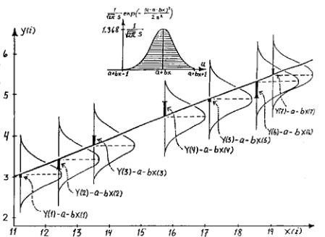
Regressão linear
Analisando a regressão
Notes:
Figura obtida de: https://mobiledevmemo.com/when-why-and-how-you-should-use-linear-regression/

Slide 47
Regressão linear
Analisando a regressão
Todos os resíduos possuem
a mesma variância
São erros homoscedásticos
Notes:
Figura obtida de: https://mobiledevmemo.com/when-why-and-how-you-should-use-linear-regression/

Slide 48
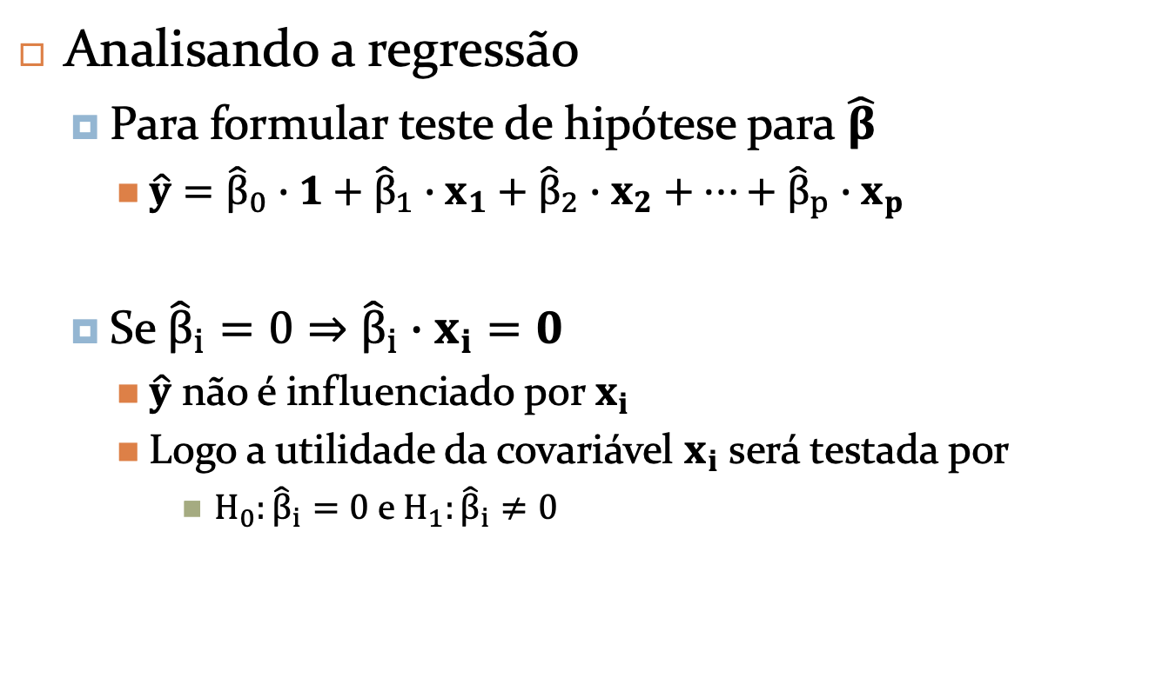
Regressão linear
Analisando a regressão
Para formular teste de hipótese para $\hat{β}$
$\hat{y}={\hat{β}}_{0}∙1+{\hat{β}}_{1}∙x_{1}+{\hat{β}}_{2}∙x_{2}+…+{\hat{β}}_{p}∙x_{p}$
Se ${\hat{β}}_{i}=0⇒{\hat{β}}_{i}∙x_{i}=0$
$\hat{y}$ não é influenciado por $x_{i}$
Logo a utilidade da covariável $x_{i}$ será testada por
$H_{0}:{\hat{β}}_{i}=0$ e $H_{1}:{\hat{β}}_{i}≠0$

Slide 49
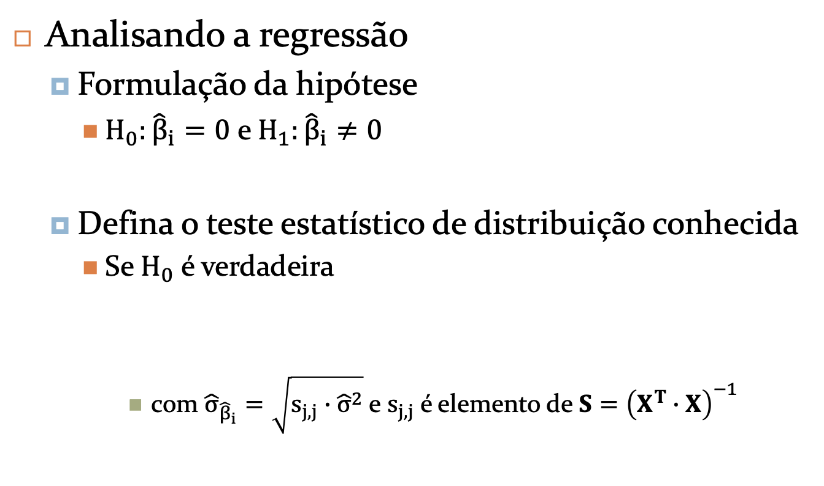

Regressão linear
Analisando a regressão
Formulação da hipótese
$H_{0}:{\hat{β}}_{i}=0$ e $H_{1}:{\hat{β}}_{i}≠0$
Defina o teste estatístico de distribuição conhecida
Se $H_{0}$ é verdadeira
com ${\hat{σ}}_{{\hat{β}}_{i}}=\sqrt{s_{j,j}∙{\hat{σ}}^{2}}$ e $s_{j,j}$ é elemento de $S={\left(X^{T}∙X\right)}^{−1}$
$$T\left({\hat{β}}_{i}\right)=\frac{{\hat{β}}_{i}}{{\hat{σ}}_{{\hat{β}}_{i}}}\sim t_{n−p−1}$$
Notes:
t -> teste t de Student

Slide 50
Regressão linear
Analisando a regressão
Formulação da hipótese
$H_{0}:{\hat{β}}_{i}=0$ e $H_{1}:{\hat{β}}_{i}≠0$
Defina o teste estatístico de distribuição conhecida
Se $H_{0}$ é verdadeira
com ${\hat{σ}}_{{\hat{β}}_{i}}=\sqrt{s_{j,j}∙{\hat{σ}}^{2}}$ e $s_{j,j}$ é elemento de $S={\left(X^{T}∙X\right)}^{−1}$
$$T\left({\hat{β}}_{i}\right)=\frac{{\hat{β}}_{i}}{{\hat{σ}}_{{\hat{β}}_{i}}}\sim t_{n−p−1}$$
Variância do erro ☞ lembra dele?

Slide 51
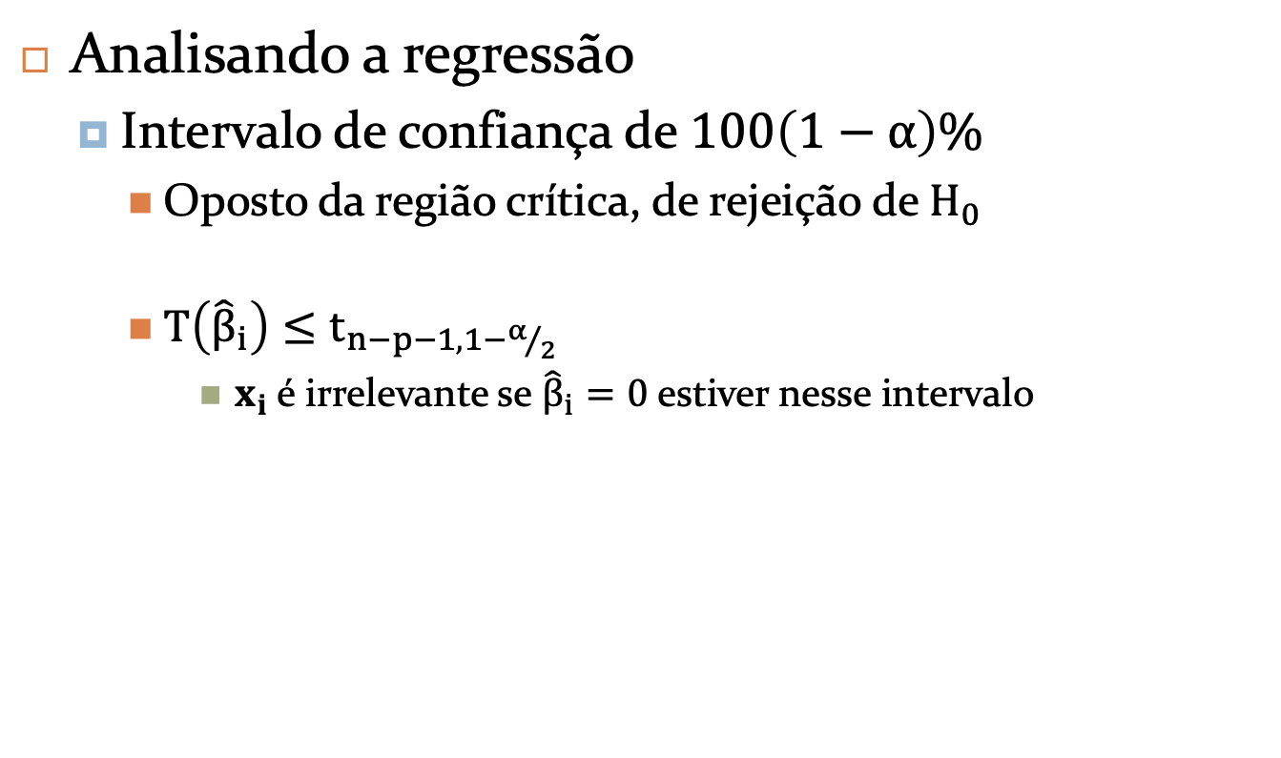
Regressão linear
Analisando a regressão
Intervalo de confiança de $100\left(1−α\right)\%$
Oposto da região crítica, de rejeição de $H_{0}$
$T\left({\hat{β}}_{i}\right)≤t_{n−p−1,1−α/2}$
$x_{i}$ é irrelevante se ${\hat{β}}_{i}=0$ estiver nesse intervalo

Slide 52
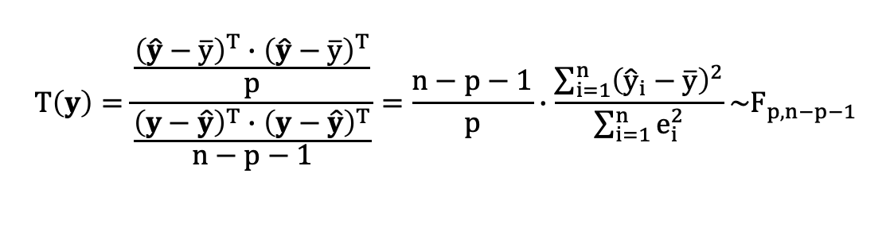
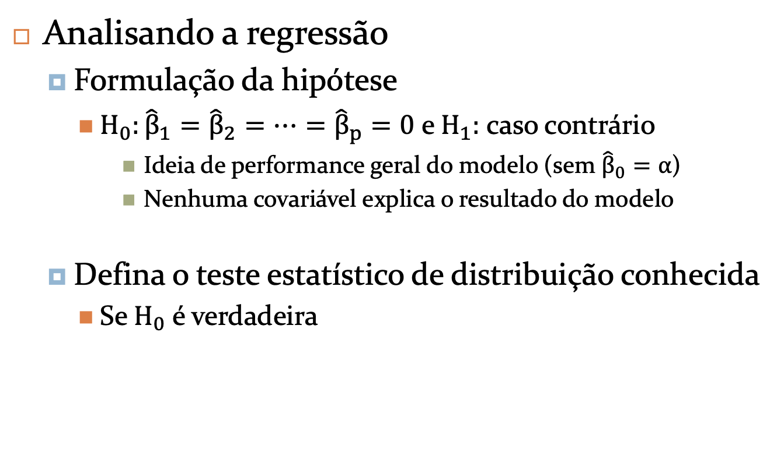
Regressão linear
Analisando a regressão
Formulação da hipótese
$H_{0}:{\hat{β}}_{1}={\hat{β}}_{2}=…={\hat{β}}_{p}=0$ e $H_{1}:$ caso contrário
Ideia de performance geral do modelo (sem ${\hat{β}}_{0}=α$)
Nenhuma covariável explica o resultado do modelo
Defina o teste estatístico de distribuição conhecida
Se $H_{0}$ é verdadeira
$$T\left(y\right)=\frac{\frac{{\left(\hat{y}−\overline{y}\right)}^{T}∙{\left(\hat{y}−\overline{y}\right)}^{T}}{p}}{\frac{{\left(y−\hat{y}\right)}^{T}∙{\left(y−\hat{y}\right)}^{T}}{n−p−1}}=\frac{n−p−1}{p}∙\frac{\sum_{i=1}^{n}{{\left({\hat{y}}_{i}−\overline{y}\right)}^{2}}}{\sum_{i=1}^{n}{e_{i}^{2}}}\sim F_{p,n−p−1}$$

Slide 53

Regressão linear
Analisando a regressão
Intervalo de confiança de $100\left(1−α\right)\%$
Oposto da região crítica, de rejeição de $H_{0}$
$T\left(y\right)≤F_{p,n−p−1,1−α/2}$
$x_{i}$ é irrelevante se ${\hat{β}}_{i}=0$ estiver nesse intervalo

Slide 54
Regressão linear
Analisando a regressão
Entendendo tudo isso usando R
Exemplo:
Analisando os dados de performance do elenco do Timão
i | 1 | 2 | 3 | 4 | 5 | 6 | 7 | 8 | 9 | 10 | 11 | 12
x_{i} | 24 | 35 | 64 | 20 | 33 | 27 | 42 | 41 | 22 | 50 | 36 | 31
y_{i} | 90 | 65 | 30 | 60 | 60 | 80 | 45 | 45 | 80 | 35 | 50 | 45

Slide 55
Regressão linear
Analisando a regressão
Entendendo tudo isso usando R
Exemplo:
Analisando os dados de performance do elenco do Timão
Em R
x <- c(24, 35, 64, 20, 33, 27, 42, 41, 22, 50, 36, 31)
y <- c(90, 65, 30, 60, 60, 80, 45, 45, 80, 35, 50, 45)
summary(lm(y~x))

Slide 56
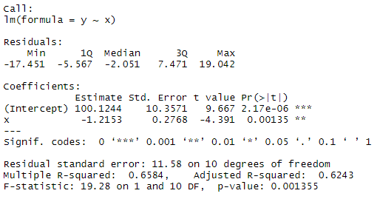
Regressão linear
Analisando a regressão
Entendendo tudo isso usando R
Exemplo:

Slide 57

Regressão linear
Analisando a regressão
Entendendo tudo isso usando R
Exemplo:
Coeficientes $\hat{β}$ de $\hat{y}=X∙\hat{β}$

Slide 58
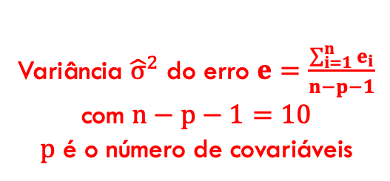
Regressão linear
Analisando a regressão
Entendendo tudo isso usando R
Exemplo:
Variância ${\hat{σ}}^{2}$ do erro $e=\frac{\sum_{i=1}^{n}{e_{i}}}{n−p−1}$
com $n−p−1=10$
$p$ é o número de covariáveis

Slide 59

Regressão linear
Analisando a regressão
Entendendo tudo isso usando R
Exemplo:
Desvio-padrão ${\hat{σ}}_{{\hat{β}}_{i}}$das covariáveis

Slide 60

Regressão linear
Analisando a regressão
Entendendo tudo isso usando R
Exemplo:
$$T\left({\hat{β}}_{i}\right)$$

Slide 61
Regressão linear
Analisando a regressão
Entendendo tudo isso usando R
Exemplo:
Valor p acompanhado
de indicação visual de nível máximo de significância atingido

Slide 62
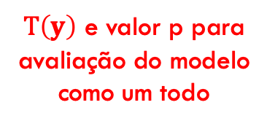
Regressão linear
Analisando a regressão
Entendendo tudo isso usando R
Exemplo:
$T\left(y\right)$ e valor p para avaliação do modelo como um todo

Slide 63
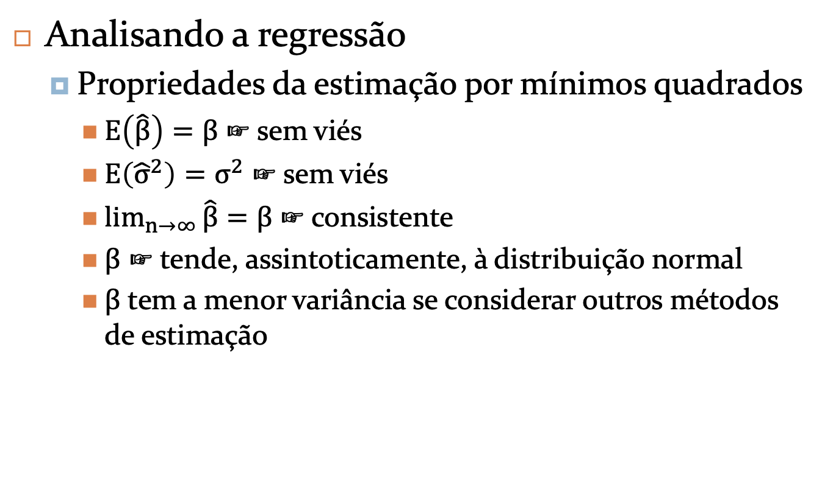
Regressão linear
Analisando a regressão
Propriedades da estimação por mínimos quadrados
$E\left(\hat{β}\right)=β$ ☞ sem viés
$E\left({\hat{σ}}^{2}\right)=σ^{2}$ ☞ sem viés
$\lim_{n→∞}{\hat{β}}=β$ ☞ consistente
$β$ ☞ tende, assintoticamente, à distribuição normal
$β$ tem a menor variância se considerar outros métodos de estimação

Slide 64
Regressão linear
Analisando a regressão
Análise de variância (ANOVA)
Usamos as dispersões
Da variabilidade do modelo ajustado (SQ_{regressão})
Da variabilidade do erro de estimação (SQ_{erro})
Para saber se as covariáveis afetam o resultado
ANOVA | grau de liberdade (df) | Soma dos quadrados | Média quadrática | F
covariáveis | p | SQ_{regressão} | MSR= SQ_{regressão}/p | MSR/MSE
resíduo | n-p-1 | SQ_{erro} | MSE= SQ_{erro}/(n-p-1)

Slide 65
Regressão linear
Analisando a regressão
Análise de variância (ANOVA)
Exemplo:
Performance do elenco do Timão, considerando também a temperatura média do dia durante as avaliações
Em R
x <- c(24, 35, 64, 20, 33, 27, 42, 41, 22, 50, 36, 31)
t <- c(30, 28, 29, 31, 20, 28, 29, 30, 29, 27, 30, 20)
y <- c(90, 65, 30, 60, 60, 80, 45, 45, 80, 35, 50, 45)
modelo <- lm(y~x+t)
summary(modelo)
anova(modelo)

Slide 66
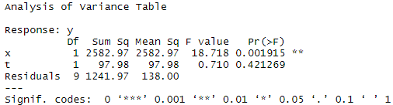
Regressão linear
Analisando a regressão
Análise de variância (ANOVA)
Exemplo:
Performance do elenco do Timão, considerando também a temperatura média do dia durante as avaliações
Compare com os resultados de summary(lm())

Slide 67
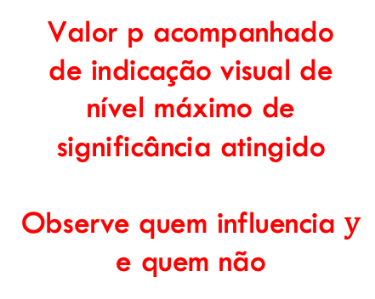
Regressão linear
Analisando a regressão
Análise de variância (ANOVA)
Exemplo:
Performance do elenco do Timão, considerando também a temperatura média do dia durante as avaliações
Valor p acompanhado
de indicação visual de nível máximo de significância atingido
Observe quem influencia $y$
e quem não
Notes:
Diferente de F, que mostra que existe algum \hat(\beta)_i rejeitando H0, aqui vemos qual deles afeta H0

Slide 68


Regressão linear
Comparando modelos
Uso de $R^{2}$
Problema: se o número de covariáveis aumentar, Rˆ2 naturalmente aumenta
Uso de $R^{2}$ ajustado
“Independente” do número de covariáveis
$$R_{ajustado}^{2}=1−\frac{{SQ_{Erro}}/{n−p−1}}{{SQ_{Total}}/{n−1}}$$

Slide 69
Regressão linear
Comparando modelos
Exemplo:
A performance do fabuloso esquadrão alvi-negro foi ajustada segundo diferentes modelos. Qual é o melhor?
Em R
x <- c(24, 35, 64, 20, 33, 27, 42, 41, 22, 50, 36, 31)
y <- c(90, 65, 30, 60, 60, 80, 45, 45, 80, 35, 50, 45)
modelo_linear = lm(y~x)
modelo_quadratico = lm(y~x+I(x^2))
modelo_cubico = lm(y~x+I(x^2)+I(x^3))
modelo_raiz_2 = lm(y~I(sqrt(x)))

Slide 70

Regressão linear
Comparando modelos
Exemplo:
A performance do fabuloso esquadrão alvi-negro foi ajustada segundo diferentes modelos. Qual é o melhor?
Do modelo linear
identificamos $R2$ e $R_{ajustado}^{2}$
Basta fazer o mesmo para outros modelos

Slide 71
Regressão linear
Comparando modelos
Critério de informação de Akaike (AIC)
Originário de teoria de informação
Pode ser usado para avaliar os efeitos de covariáveis com pouca influência sobre a variável independente
Deixo este método para vocês

Slide 72

Regressão linear
Checando suposições
Será que a distribuição dos erros é a normal?
Deveria ser para um bom modelo!
Histograma e gráfico Q-Q do resíduo
Resíduo normalizado
${\hat{e}}_{i}^{∗}=\frac{{\hat{e}}_{i}}{{\hat{σ}}^{2}∙\sqrt{1−P_{i,i}}}$ com $P=X∙{\left(X^{T}∙X\right)}^{−1}∙X^{T}$

Slide 73
Regressão linear
Checando suposições
Exemplo:
Em R
x <- c(24, 35, 64, 20, 33, 27, 42, 41, 22, 50, 36, 31)
y <- c(90, 65, 30, 60, 60, 80, 45, 45, 80, 35, 50, 45)
modelo_linear = lm(y~x)
hist(rstandard(modelo_linear))
plot(modelo_linear, which=2) # Q-Q
plot(modelo_linear, which=3) # teste de homocedasticidade
Notes:
Which para plot() de modelos indica qual dos gráficos serão plotados (no caso, Q-Q). Há outros para lm() (de 1 até 6), com objetivos distintos de análise de regressão

Slide 74

Regressão linear

